Slide 1
ŞİDDET NEDİR?
Şiddet, güç ve baskı uygulayarak insanların bedensel veya ruhsal açıdan zarar görmesine neden olan bireysel veya toplu hareketlerin tümüdür.

Slide 2
Şİddet türlerİ
Fiziksel şiddet
Duygusal şiddet
Sözel şiddet
Cinsel şiddet
Ekonomik şiddet

Slide 3
Bireye karşı fiziksel şiddet nedir?
Bireyin kaza dışı olan yaralanmasıdır. Bu yaralanma dövülme, yanma, ısırılma vb. gibi yollarla gelişebilir.

Slide 4
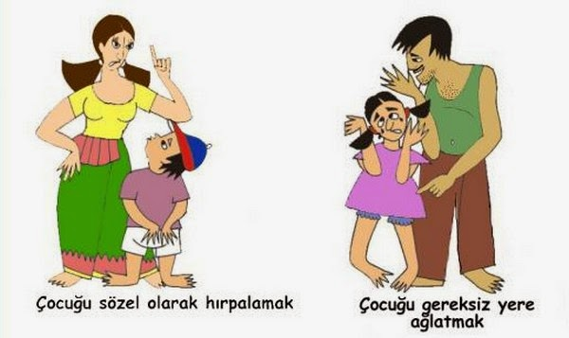
Duygusal şiddet:
Reddetme, aşağılama, yoksun bırakma, yıldırma, umursamama, davranış bozuklukları sergilemesine göz yumma..

Slide 5
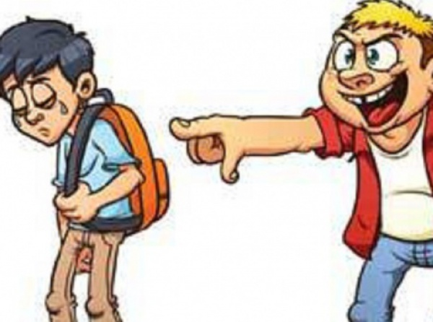
Sözel Şiddet:
aşağılama, saldırgan ifadeler kullanma, tehdit etme, ad takma, alay etme…

Slide 6
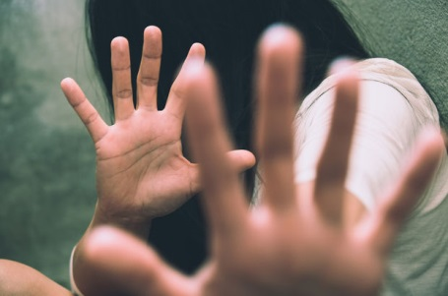
Cinsel Şiddet:
Bireyin, bir erişkininin cinsel gereksinim ya da isteklerinin doyumu için cinsel nesne olarak kullanılması ya da kullanılmasına göz yumulmasıdır.

Slide 7
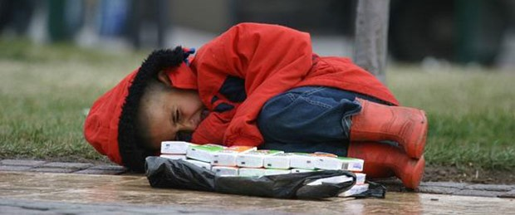
Ekonomik Şiddet:
ekonomik yönden mahrum bırakma, harçlık vermeme, yaşının üzerinde beceri isteyen bir işte ucuz emek olarak çalıştırma

Slide 8
Şiddetin BİREY üzerindeki etkileri
Şiddetle karşılaşan bireyde çeşitli sakatlıklar ortaya çıkabilir. Kırıklar, beyin kanamaları, iç organ yaralanmaları sonucu ortopedik sakatlıklar, felçler, havale, zeka özrü, çeşitli organ yetersizlikleri gelişebilir. Bu hasarların çok ağır olması durumunda ölüm ortaya çıkar

Slide 9
Yaşamı kurtulanlarda ise depresyon, kaygı bozukluğu, sosyal uyumsuzluk vb. gibi ruhsal sorunlar gelişebilir. Ruhsal örselenme sonucu bu bireylerde genellikle okul başarısı düşüktür. Dayak çocuğun bilişsel gelişimini de olumsuz yönde etkilemektedir.

Slide 10
Fiziksel cezalandırmayla terbiye edildiği düşünülen çocuklar, kaba gücün sorunları çözmek için etkin bir yöntem olduğuna inanarak büyürler ve erişkin yaşlarda kendileri de başka çocuklara şiddet uygulayan erişkinlere dönüşebilirler, böylece istismar olayları kuşaktan kuşağa sürüp gider.

Slide 11
Şİddete maruz kalmIş ya da tanIk olmuş çocuklar aşağIdaki belİrtİlerden bİr veya daha fazlasInI gösterebİlİrler :
Aşırı bir endişe hali, korku, sık irkilme,
Karın ağrısı, mide bulantısı, baş ağrısı gibi psikosomatik belirtiler,
Alt ıslatma,
Dil gelişiminde gerileme,
Çevreye karşı ilgisizlik,

Slide 12
Uyumakta zorluk, kabus görme,
Sık ve uzun süreli ağlama,
Yeme problemleri,
Konsantrasyonda zorluk,
Sinirlilik, öfke nöbetleri, agresif davranışlar,
Dürtüsel davranışlar

Slide 13
Özgüven azalması,
Temel güven duygusunun sarsılması,
Yaşından küçük davranışlar,
Arkadaş ilişkilerinde sorunlar,
Kendine zarar verme eğilimleri,
Okulda başarısızlık.

Slide 14
ŞİDDET ÇÖZÜM DEĞİL YENİ BİR PROBLEMDİR.

